Slide 1


Thứ năm ngày 17 tháng 2 năm 2022
Luyện tập
Mở rộng vốn từ về thiên nhiên
Câu nêu đặc điểm
TIẾNG VIỆT 2

Slide 2
TIẾNG VIỆT 2

Slide 3
KHỞI ĐỘNG: AI TINH MẮT?
Tìm các từ ngữ chỉ đặc điểm
t | k | l | s | á | n | g | i
r | l | n | k | h | q | a | i
ò | x | đ | v | à | n | g | m
n | h | đ | ẹ | p | y | v | p

Slide 4
Bài 8:
LUỸ TRE
LUYỆN TẬP
Trang 36

Slide 5









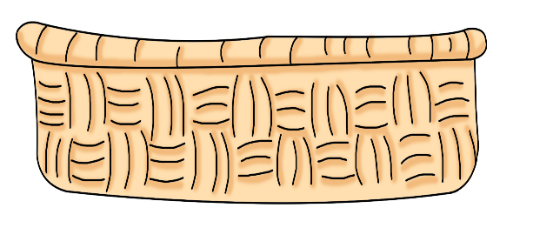

Xếp các từ ngữ dưới đây vào nhóm thích hợp.
1
Em hãy tìm thêm các từ chỉ sự vật, từ chỉ đặc điểm.
Từ ngữ
chỉ sự vật
Từ ngữ chỉ đặc điểm
cánh đồng
Notes:
GV nên cho HS chơi truyền điện, 1 HS nêu 1 sự vật sau đó HS tự gọi 1 hs tiếp theo.
HS trả lời xong thì GV qua slide sau chiếu kết quả và KL kiến thức

Slide 6
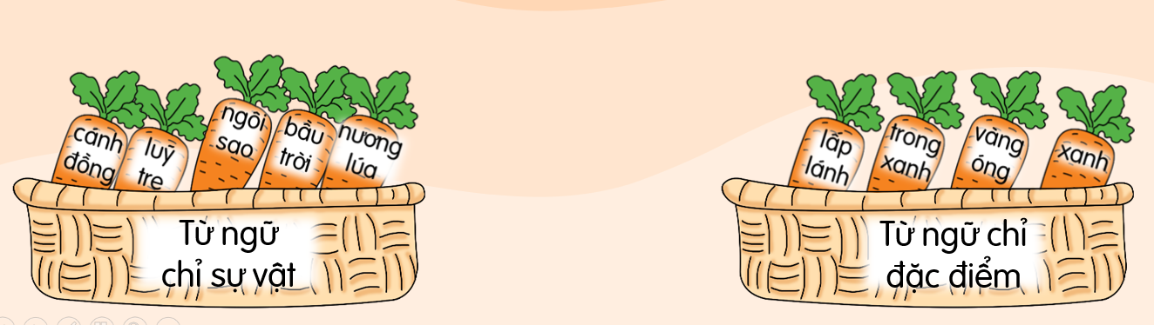
Ghép từ ngữ chỉ sự vật với từ ngữ chỉ đặc điểm ở bài tập 1 để tạo 3 câu.
2
Bầu trời trong xanh.
Lũy tre xanh.
Nương lúa vàng óng.
Ngôi sao lấp lánh.
Notes:
GV HDHS nói trước (nên tổ chức hđ cho hs như tiếp sức, làm nhóm…)

Slide 7
Thứ năm ngày 17 tháng 2 năm 2022
Luyện tập
Mở rộng vốn từ về thiên nhiên
Câu nêu đặc điểm
TIẾNG VIỆT 2
2.
Nương lúa vàng óng.
Ngôi sao lấp lánh.
Lũy tre xanh.

Slide 8

Hỏi – đáp về đặc điểm của sự vật ngôi sao, dòng sông, nương lúa, bầu trời.
3
M:
Bầu trời thế nào?
Bầu trời cao vời vợi.
Notes:
GV HDHS hđ nhóm đôi (nên tổ chức hđ cho hs như tiếp sức, làm nhóm…)

Slide 9

Thảo luận nhóm

Slide 10

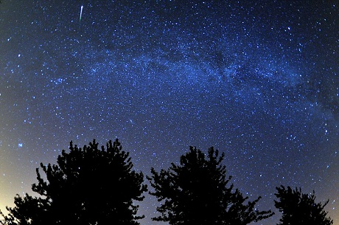
Ngôi sao thế nào?

Slide 11
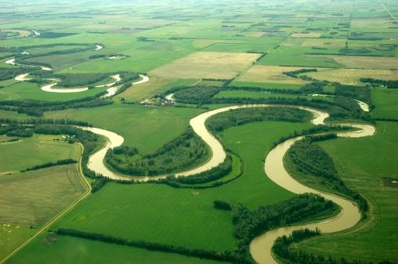
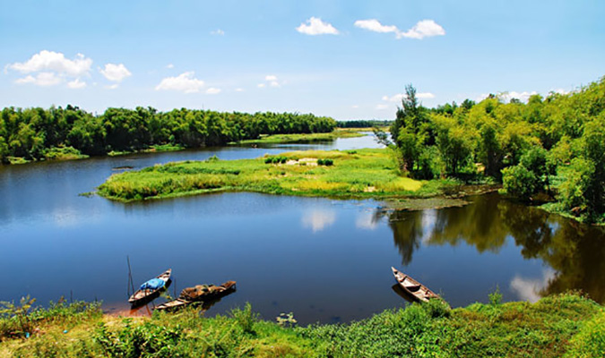
Dòng sông thế nào?

Slide 12
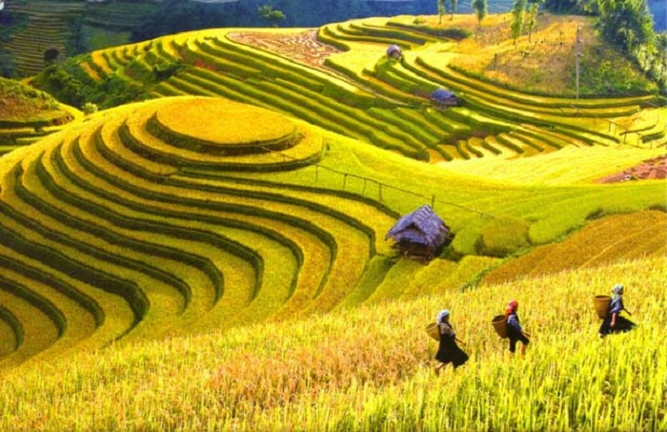
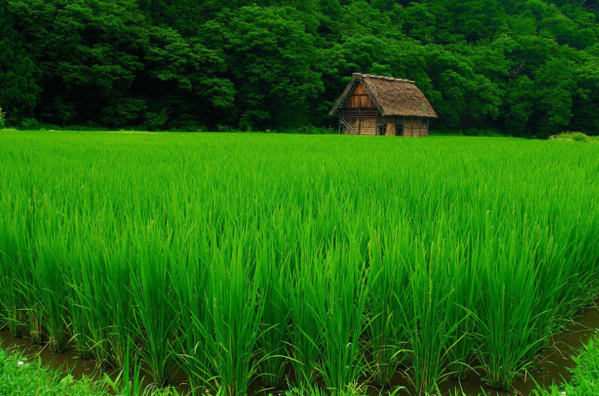
Nương lúa thế nào?

Slide 13
Vận dụng

Slide 14
Quan sát đồ vật trong lớp hoặc xung quanh em rồi hỏi – đáp về đặc điểm của chúng.

Slide 15
Dặn dò

